Slide 1
Консультация для родителей раннего возраста “Кризис трех лет” Воспитатель МБДОУ ДС «Оленёнок» с. Мужи, Шурышкарский район, Ямало-Ненецкого автономного округа, Петрунина Ольга Валентиновна.

Slide 2
Актуальность проблемы психолого-педагогического сопровождения детей в период кризиса 3-х лет.
В этом возрасте ребенок может несколько завышать свои возможности и способности, но уже многое он может делать самостоятельно. Ребенок нуждается в общении, ему необходимы одобрение взрослого, новые успехи, появляется желание стать лидером. Развивающийся ребенок противится прежним отношениям. Он капризничает, показывая негативное отношение к требованиям взрослого. Кризис 3 лет – явление преходящее, но связанные с ним новообразования (отделение себя от окружающих, сравнение себя с другими людьми) – важный шаг психического развития ребенка.

Slide 3
Цели и задачи проекта (консультации)
Цель: повышение педагогической компетентности родителей.
Задачи:
- расширить знания родителей о кризисе трех лет;
- обучить приемам конструктивного общения с детьми.
- изучение психолого-педагогическую литературу (по запросу родителя);
- определение сущность кризиса 3-х лет;
Консультацию проводит педагог - психолог консультационного центра.
Предварительная работа:
-анкетирование родителей "Какие трудности вы испытываете в воспитании своего ребенка"
-размещение консультации в родительском уголке «Возрастные особенности детей 2-3 лет».

Slide 4
Папа обратился в наш детский сад со следующей проблемой:
«Моему сыну 2 года 6 месяцев. Он пытается манипулировать своими истериками и слезами. Особенно это действует на маму и бабушку. Капризничает, кричит и даже демонстративно катается по полу, лишь бы желание выполнили. Я не знаю, что мне делать: шлепать — бесполезно, еще сильнее начинает плакать. Не обращать внимания на капризы — тяжело, поскольку приступ может длиться очень долго, и мои нервы не выдерживают. На днях, например, долго кричал на весь магазин «Купите игрушку!». Демонстрируя это своим поведением, катаясь по полу, биением головой об пол, до тех пор пока ни исполниться его желание. И это только один из подобных случаев. Не бывает дня, чтобы он не капризничал. Мне кажется, что он стал чувствовать свою власть над бабушкой и мамой, и день от дня его поведение становится совершенно невыносимым!!!»

Slide 5
Ход консультации: Определение запроса.
Психолог: Добрый день. Слушаю вас внимательно. Что бы вы хотели со мной обсудить? Что вы хотите получить от нашей консультации? Правильно ли я понимаю, что вас волнуют частые истерики и капризы вашего сына и вы не знаете, как правильно вести себя в такие моменты?
Папа мальчика: Да, все правильно. Мне кажется, что мама и бабушка совсем не справляются, может быть мы плохие родители?
Психолог: Вашей вины нет. Родителями не рождаются, а становятся. Любые человеческие отношения -это огромный труд. Я предлагаю Вам попробовать разобраться и понять. Почему Ваш сын так себя ведет, а так же поискать пути изменения нежелательного поведения ребенка.
Папа: Я согласен.
Психолог: Вы обращались к другим специалистам, врачам по данной проблеме?
Папа: Нет, со здоровьем у нас всё хорошо. Беременность и роды протекали хорошо, развивался по возрасту. К врачам не обращались, так как не вижу необходимости. У специалиста первый раз.
Психолог: Отлично! Давайте проясним, что именно является причиной частых истерик и капризов Вашего малыша.
-Кто в основном занимается воспитанием вашего ребенка?
- Как часто ребенок впадает в истерику?
- Как долго это длится?
- Кто чаще всего присутствует при капризе? (мамы, папы, бабушки и пр.)?
- Перечислите ситуации, когда и где это происходит?
-Как Вы и остальные члены семьи реагируете на капризы, истерики вашего ребенка?

Slide 6
Из беседы с отцом:
Занимаются воспитанием ребенком в основном мама и бабушка, папа на работе, но он тоже принимает участие в воспитании. Истерики стали довольно частые, они могут быть и дома и в общественных местах. По длительности тоже по - разному, может быстро начаться и закончиться, а может длиться долго. Чем заканчивается? Дома можем и шлепнуть по попе, но положительной реакции нет, чаще стараемся не обращать внимание, но это плохо получается. А вот на публике, тут мы совсем теряемся, очень стыдно перед людьми. Чаще всего всё бросаем, берем её на руки и побыстрее уходим».

Slide 7
Анализ ситуации психологом
Необходимо помочь клиенту выстроить систему поведения в ситуациях истерик ребенка. С мальчиком происходит вполне закономерный для его возраста кризис развития. Дело в том, что именно в эти периоды дают о себе знать, с одной стороны, педагогические недочеты, а с другой стороны - особенности личности ребенка. В данном случае мальчик четко определил, для кого ему необходимо устраивать скандалы (с папой ребенок ведет себя хорошо, т.к. есть правила, требования). Мама и бабушка непоследовательны в отношениях с ребенком, испытывает при этом чувство вины, ощущают беспомощность в вопросах воспитания.

Slide 8
Рекомендации педагога-психолога родителям:
1. Честно признаться себе, что чаще всего ребёнок ведет себя плохо из-за отсутствия с вашей стороны.
2. Как можно больше общаться с ребёнком, всякий раз находят способ показать ваше положительное отношение к нему!
3. Попробуйте вести в жизнь вашей семьи возможно больше традиций: совместные прогулки по выходным, игры и занятия с каждым из родителей по отдельности (« папино» и «мамино» время), традиционные семейные ужины, праздники и походы в театр, вечернее чтение.
4. Давайте ребёнку понять, что вы любите его независимо от того, как он себя ведет. Учитесь разделять личность малыша и его поступки.
Через некоторое время вы увидите положительное сдвиги в поведении своего
чада и будете гордиться собственными успехами.

Slide 9
Стратегия дальнейшей работы с родителем по решению данной проблемы:
выявление совместно с родителем возможных причин негативного поведения ребенка;
информирование о «кризисе 3-х лет»;
знакомство с правилами последовательного поведения родителей в ситуации истерики;
удовлетворение у ребенка потребности в любви;
информирование с правилами воспитания в семье, выработка единых правил поведения с ребенком у всех членов семьи;
обратная связь (подчеркнуть позитивную мотивацию родителя -желание решить проблему, помочь себе и ребенку в данной ситуации).

Slide 10
Информация для родителя (папы). Кризис 3-х лет.
Психолог:Давайте я расскажу вам о симптомах кризиса 3 лет, а вы выделите то, что замечаете в поведении своей дочери.
Кризис трех лет — это кризис социальных отношений, и связан со становлением самосознания ребенка. Появляется позиция "Я сам". Ребенок познает различие между "должен" и "хочу". Кризис трех лет (Л.С. Выготский) выражается в следующем:
1. Негативизм. Нужно отличать от непослушания. Непослушание проявляется тогда, когда ребенок делает то, что ему очень хочется делать, но взрослый не разрешает это, т.е., ребенок не исполняет указания взрослого. Мотив непослушания – сильное желание ребенка. Негативизм же проявляется тогда, когда ребенок не желает делать что-то, потому что просьба исходит от взрослого. Ребенок не обращает внимания на суть просьбы. Что бы взрослый ни просил, на все он отвечает «нет».
2. Упрямство. Нужно отличать от настойчивости. Настойчивость проявляется тогда, когда ребенок хочет чем-то заниматься, например, рисовать, а мама зовет его спать. Упрямство же наблюдается тогда, когда ребенок настаивает на чем- нибудь только потому, что он это уже потребовал. Упрямство практически не наблюдается в отношениях со сверстниками. Оно возникает только в отношениях со взрослыми. Например, ребенок не хочет есть суп не потому, что он ему не нравится, просто, на просьбу мамы он уже сказал один раз « нет» и теперь повторяет свой отказ.

Slide 11
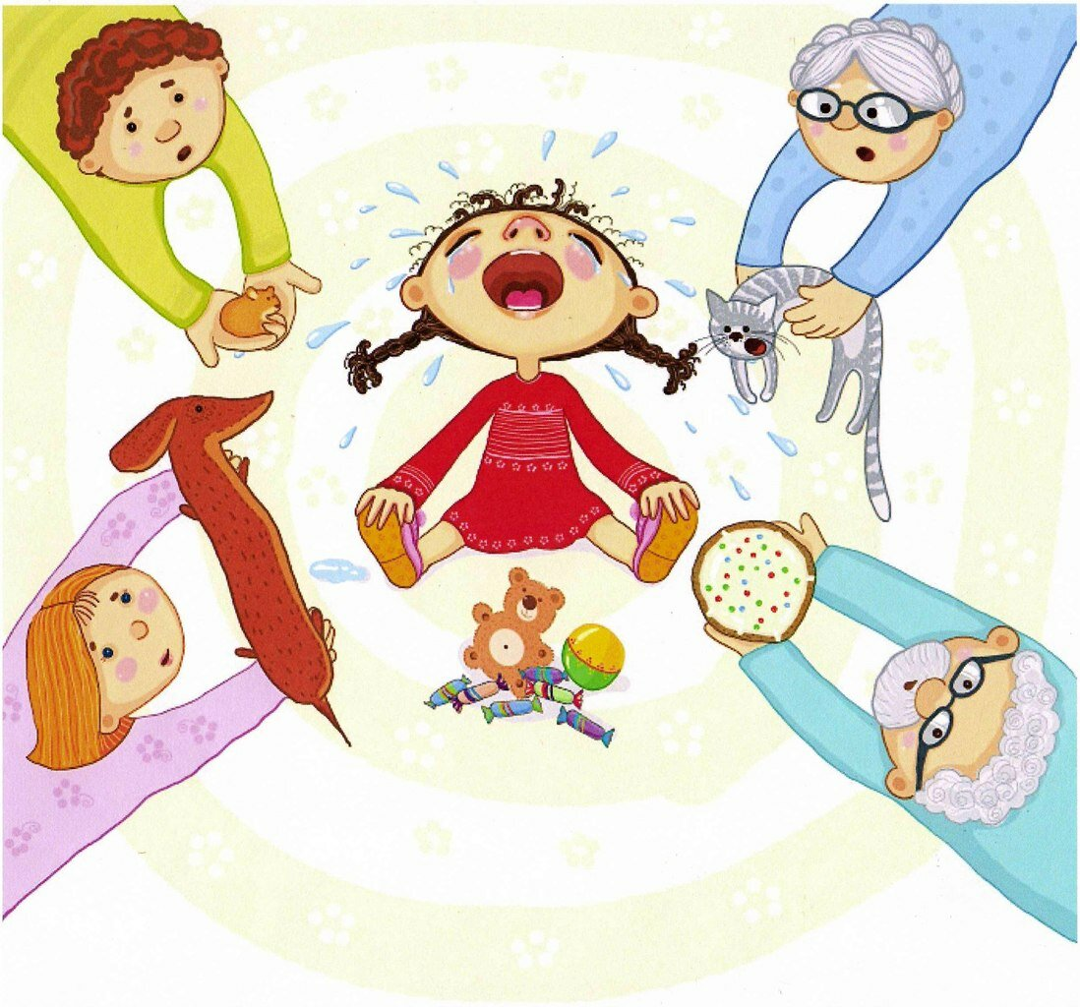
Информация для родителя (папы). Кризис 3-х лет.
3. Непослушание. Оно проявляется против норм воспитания.
4. Своеволие и капризность. Проявляется желание ребенка к самостоятельности: «Я сам»
5. Протест, бунт. Ребенок находится в состоянии войны со всеми, кто его окружает. Это проявляется в постоянных конфликтах и ссорах.
6. Обесценивание взрослого. Ребенок может кусать, бить его, кидаться разными предметами, перестав ценить взрослого.
7. Деспотичное руководство родителями. Ребенку, например, не нравится, что мама сидит в кресле, а не на диване. Он требует, чтобы она пересела, устраивает истерику, если желание не выполняется.

Slide 12
Время проведенной консультации 1 час.
Итоги проведенной консультации:
определение проблемы;
выявлены причины проблемы совместно с родителем;
принятие проблемы родителем;
конкретные рекомендации по решению проблемы;
дальнейший план работы родителя в условиях семьи по решению проблемы.
обсуждение итогов беседы, ответы на оставшиеся вопросы, получение обратной связи (заполнение опросника оценки качества услуг)
Полученный результат: психолог совместно с родителем (клиентом) выявил причины проблемного поведения ребенка, предоставил соответствующие рекомендации по проблеме. Родитель положительно принял идеи, ценностные ориетиры в вопросах дальнейшего воспитания ребенка.

Slide 13
Список литературы
1. Божович Л. И. Личность и ее формирование в детском возрасте. -- СПб. [и др.] : Питер, 2008.
2. Выготский Л.С. Кризис трех лет. Вопросы детской психологии / Л.С.Выготский - СПб.: Союз, 1997.
3. Выготский Л.С. Проблема возраста. Вопросы детской психологии. / Л.С. Выготский - Санкт-Петербург: Питер, 1997.
4. Гуськова Т. В. Особенности кризиса 3 лет в психическом развитии ребенка // Тезисы в сборник: "Исследование проблемы дошкольного воспитания в трудах молодых ученых" / Под ред. Н. Н. Поддъякова и Г. Г. Кравцова. -- М., 1985.
5. Гуськова Т. В. Трехлетние дети в детском саду и дома // Дошкольное воспитание, № 5, 1984.
6. Гуськова Т.В., Елагина М.Г. Личностные новообразования у детей в период кризиса 3 лет / Т.Гуськова // Вопросы психологии. -- 1987. -- № 5. - С. 54
7. Запорожец А.В. Избранные психологические труды. В 2-х томах. - М., 1986.
8. Кулагина И.Ю. Возрастная психология: Развитие ребенка от рождения до 17 лет: Учеб. пособие. / И.Ю.Кулагина - М.:Академия, 1997.
9. Конвенция о правах ребёнка.
10. Леонтьев А.Н. Избранные психологические произведения в 2-х тт. М.: Педагогика, 1983, т. 1.
11. Ливехуд Б. Кризисы жизни - шансы жизни. Развитие человека между детством и старостью. / Б.Ливехуд - Калуга, 1994.
12. Лисина М И, Галигузова Л Н Становление потребностей детей в общении со взрослыми и детьми - М: Педагогика, 1980.
13. Распоряжение Министерства просвещения РФ от 01.03.2019г. №Р-26 “Об утверждении методических рекомендаций по организации процесса оказания психолого-педагогической, методической и консультативной помощи родителям (законным представителям) детей, а также гражданам, желающим принять на воспитание в свои семьи детей, оставшихся без попечения родителей”.
14. Федеральный закон «Об образовании в Российской Федерации» от 29.12.2012 № 273-ФЗ ст. 64.

